Slide 1
Στην βιβλιοθήκη βιβλίο-Μελετώ, Βιβλίο-Κρίνω, Βιβλιο-Προτείνω

Slide 2


Slide 3
Εικόνα βιβλίου που δανειστήκαμε:
Τίτλος: Σπίτι για Πέντε
Συγγραφέας: Λότη Πέτροβιτς-Ανδρουτσοπούλου

Slide 4
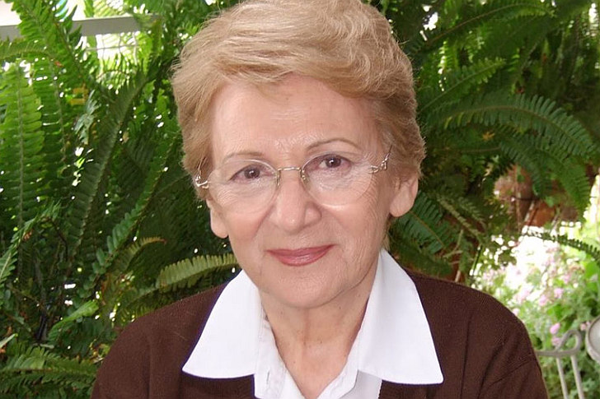
Μερικές λεπτομέρειες για την συγγραφέα
Η Λότη Πέτροβιτς-Ανδρουτσοπούλου είναι από τις πιο σημαντικές συγγραφείς παιδικής και νεανικής λογοτεχνίας στην Ελλάδα. Γεννήθηκε στην Αθήνα το 1937 και σπούδασε ξένες γλώσσες, μουσική και φιλολογία. Εργάστηκε για χρόνια στον Διεθνή Οργανισμό Μετανάστευσης και αργότερα αφοσιώθηκε στη συγγραφή. Έχει γράψει πάνω από 70 βιβλία για παιδιά, εφήβους και ενήλικες, με έργα που έχουν μεταφραστεί σε πολλές γλώσσες. Έχει τιμηθεί με σημαντικά βραβεία, όπως το Κρατικό Βραβείο Παιδικής Λογοτεχνίας και το Βραβείο Ουράνη της Ακαδημίας Αθηνών. Υπήρξε ενεργό μέλος σε πολιτιστικούς φορείς και έχει εκπροσωπήσει την Ελλάδα σε διεθνή συνέδρια. Εκτός από τη συγγραφή, ασχολείται με το κολάζ. Το έργο της ξεχωρίζει για την ευαισθησία, τη φαντασία και την αγάπη της για τα παιδιά. Ζει στην Αθήνα και παραμένει ενεργή στον χώρο της λογοτεχνίας.

Slide 5
Περίληψη
Η ιστορία περιγράφει την καθημερινή ζωή μιας οικογένειας με τρία παιδιά που μετακομίζει σε νέο σπίτι. Μέσα από απλές αλλά σημαντικές στιγμές (χαρές, δυσκολίες, συγκρούσεις), βλέπουμε πώς τα μέλη της οικογένειας μαθαίνουν να συνυπάρχουν, να συνεργάζονται και να αγαπιούνται βαθύτερα.

Slide 6
Πρόσωπα και χαρακτήρες
Μητέρα & Πατέρας: Στηρίζουν την οικογένεια, προσπαθούν να κρατούν ισορροπία.
Τα τρία παιδιά: Έχουν διαφορετικούς χαρακτήρες και ενδιαφέροντα. Υπάρχουν συγκρούσεις, αλλά και αλληλεγγύη.
Όλοι μαζί αποτελούν ένα ζεστό και αληθινό οικογενειακό σύνολο.

Slide 7
Γενικά σχόλια θετικά ή αρνητικά
Άποψη για την υπόθεση: Θετική – Ρεαλιστική, συγκινητική, με μηνύματα για τη σημασία της οικογένειας.
Αισθητική άποψη: Το εξώφυλλο και οι εικόνες ταιριάζουν με το κλίμα του βιβλίου.
Γλώσσα: Καθημερινή, προσιτή, με χιούμορ και συναισθηματική αμεσότητα.

Slide 8
Ταυτίστηκα ή συγκινήθηκα με τους χαρακτήρες;
Το βιβλίο «Σπίτι για Πέντε» περιγράφει με ρεαλισμό τη ζωή μιας οικογένειας, δείχνοντας τις σχέσεις ανάμεσα στα μέλη της, τις καθημερινές συγκρούσεις, αλλά και τις δυνατές στιγμές αγάπης και ενότητας. Ταυτίστηκα με τους χαρακτήρες, γιατί είμαι 14 χρονών και έχω μια μικρότερη αδερφή. Όπως και στο βιβλίο, υπάρχουν στιγμές που μαλώνουμε αλλά στο τέλος αγαπιόμαστε και βοηθάμε ο ένας τον άλλο. Οι χαρακτήρες είναι διαφορετικοί και ρεαλιστικοί, και αυτό κάνει την ιστορία ζωντανή και ενδιαφέρουσα. Το βιβλίο με συγκίνησε ιδιαίτερα. Με άγγιξαν οι σκηνές που η οικογένεια ενώνεται, συγχωρεί και ξεπερνά τις δυσκολίες. Μου άρεσε πολύ η απλή, ζεστή και γεμάτη συναίσθημα γλώσσα της συγγραφέα. Είναι ένα βιβλίο που δείχνει πόσο σημαντική είναι η αγάπη και η κατανόηση μέσα στην οικογένεια, και το προτείνω σε παιδιά και εφήβους που θέλουν να διαβάσουν κάτι αληθινό και τρυφερό.

Slide 9
Χαρακτήρες
Συγκρούσεις
Εξέλιξη της υπόθεσης
Υπάρχουν συγκρούσεις, κυρίως ανάμεσα στα παιδιά, όπως συμβαίνει και σε πολλές οικογένειες στην πραγματική ζωή. Επίσης, υπάρχουν παρεξηγήσεις και δυσκολίες που προκύπτουν από την καθημερινότητα, όπως η μετακόμιση ή η πίεση από τις ευθύνες των γονιών.
Η υπόθεση προχωρά μέσα από τη ζωή της οικογένειας στο νέο σπίτι. Οι αλλαγές στον τρόπο ζωής τους φέρνουν εμπόδια, αλλά και ευκαιρίες για να γνωριστούν καλύτερα και να εξελιχθούν σαν ομάδα.

Slide 10
Ανατροπές-Κορύφωση της αγωνίας
Αν και δεν υπάρχουν μεγάλες δραματικές ανατροπές, η ιστορία έχει μικρές εκπλήξεις που κρατούν το ενδιαφέρον. Ο τρόπος που αντιδρούν τα μέλη της οικογένειας σε κάθε κατάσταση, δημιουργεί συνεχώς καινούριες δυναμικές.
Η ένταση κορυφώνεται σε στιγμές όπου φαίνεται ότι οι σχέσεις ανάμεσα στα μέλη δοκιμάζονται πολύ – είτε από συναισθηματική φόρτιση, είτε από παρεξηγήσεις. Εκεί είναι που φαίνεται η δύναμη της οικογένειας.

Slide 11
Λύση – Έκβαση
Η λύση έρχεται με τη συνεννόηση, τη συγχώρεση και την αγάπη. Το τέλος είναι αίσιο και γεμάτο θετικά μηνύματα. Η οικογένεια είναι πιο ενωμένη από πριν, δείχνοντας ότι μέσα από τις δυσκολίες μπορεί να βγει κάτι όμορφο.

Slide 12
Αν μπορούσα, τι θα άλλαζα;
Χαρακτήρες:
Πλοκή:
Ίσως να γνωρίζαμε λίγο περισσότερο τη μαμά και τον μπαμπά, να βλέπαμε πιο πολύ τη δική τους πλευρά.
Θα ήταν ωραίο να δούμε τι γίνεται με την οικογένεια μετά από κάποιο καιρό – μια “συνέχεια”.

Slide 13
Τέλος
Το βιβλίο ήταν πολύ ωραίο, όμως θα ήθελα περισσότερες ανατροπές και να βλέπαμε την συνέχεια.
Το βιβλίο μου άρεσε πολύ, προτείνω σε όλους μικρούς και μεγάλους να το διαβάσουν διότι είναι ένα βιβλίο με το οποίο μπορούν να ταυτιστούν με την οικογενειακή ζωή που επικρατεί σε εκείνη την οικογένεια. Η ζωή με πολλά άτομα σε ένα σπίτι μπορεί να είναι ένα δύσκολη αλλά με την σωστή κατανόηση και αγάπη για τον άλλον είναι όλα πιο εύκολα. Διαβάστε το και εσείς και πείτε μου την γνώμη σας !!

Slide 14
Από την μαθήτρια: Ιωάννα Χουρδάκη Β4

